Slide 1
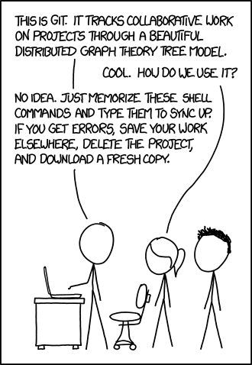
Git Gud 2.0
Crash course básico sobre git y magia negra

Slide 2
Que diablos es Git?

